Slide 1

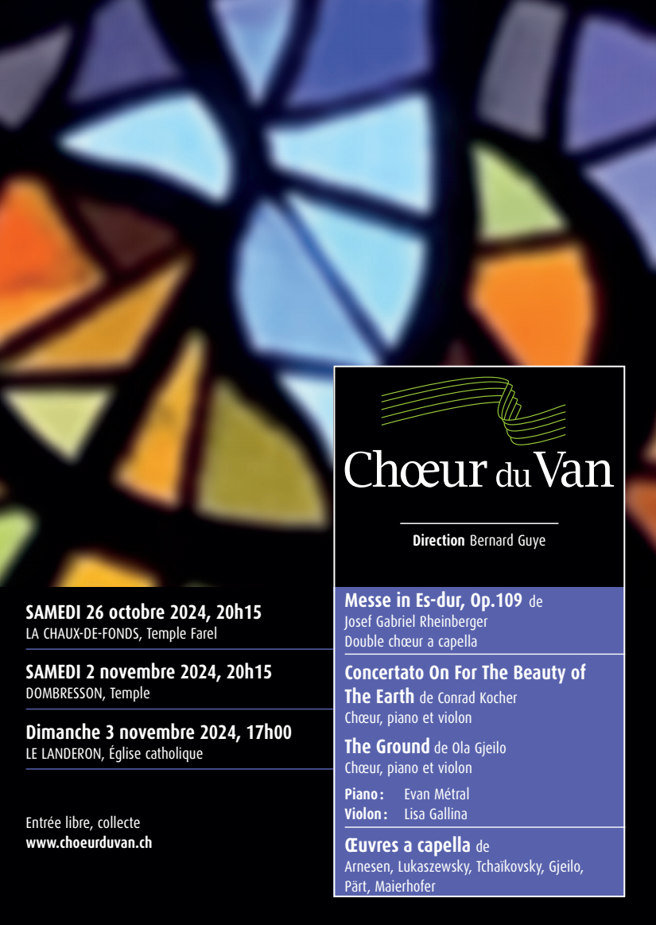
Sortie culturelle
APRÈS-MIDI ACTIVE
COURS
Chœur du Van: Un concert «For the beauty of the Earth and the Ground» et Œuvres à cappella au Temple Farel à 20h15 et sous la Direction de Monsieur Bernard Guye.
QUOI:
QUAND:
OÙ:
QUI:
PRIX:
Samedi 26 octobre à 19h45
Rendez-vous devant RECIF
Femmes
Entrée libre
Inscription obligatoire à l'accueil ou par WhatsApp (077.527.84.32)

